Slide 1
Lithuanian Presidency agenda Status Quo
Meeting of the Chairpersons of the Committees on Social Affairs and Labour
Vilnius, 10-11 November 2013
Algimanta Pabedinskienė Minister of Social Security and Labour

Slide 2
OVERARCHING PRIORITIES OF THE LITHUANIAN PRESIDENCY
CREDIBLE EUROPE
GROWING EUROPE
The Lithuanian Presidency will build on the Europe 2020 agenda and the European Semester, reinforced by stronger Single Market policy, as well as the effective implementation of the Compact for Growth and Jobs.
OPEN EUROPE
Notes:
Leiskite man priminti tris pagrindinius Lietuvos prioritetus pirmininkavimo ES Tarybai laikotarpiu. Socialinės apsaugos, darbo ir kitos mūsų ministerijos kompetencijos sritys patenka po antruoju prioritetu ir skamba taip:
-> perėjimas į kitą skaidrę

Slide 3
PRIORITIES IN THE FIELD OF EMPLOYMENT AND SOCIAL POLICY
Better job opportunities - focus on youth;
Better protection of workers (including migrant workers);
Strengthening of social dimension;
De facto equal rights between men and women and antidiscrimination.
Notes:
Geresnės užimtumo galimybės, ypatingą dėmesį skiriant jaunimui;
Geresnė darbuotojų apsauga (įskaitant darbuotojus-migrantus);
Socialinio matmens stiprinimas;
De facto lygios moterų ir vyrų teisės ir nediskriminavimas.
Pristatysiu jums kiekvieną iš jų smulkiau.
-> perėjimas į kitą skaidrę

Slide 4
BETTER JOB OPPORTUNITIES FOCUS ON YOUTH
Lithuanian Presidency:
continues efforts to increase youth employment, seeking for the proper preparation to provide Youth Guarantees
organize discussion with ministers and social partners and prepare Council declaration regarding European Alliance for Apprenticeships
make efforts in order to strengthen social integration of young people, in particular NEET
Notes:
Tai gi, geresnės užimtumo galimybės, ypatingą dėmesį skiriant jaunimui:
Jaunimo nedarbas išlieka viena iš opiausių problemų ES, kurią reikia neatidėliotinai spręsti. Tai ir vienas iš pagrindinių Lietuvos pirmininkavimo prioritetų, kurio metu:
Siekiame užtikrinti aukščiausią politinį dėmesį Jaunimo garantijų įgyvendinimui nuo 2014 m. Jau spalio mėn. EPSCO Taryboje ministrai apsikeitė nuomonėmis apie jaunimo užimtumą, įskaitant ir Jaunimo garantijas;
Liepos 2 d. Leipcige (Vokietija) pasirašyta bendra ketinimų deklaracija dėl Europos pameistrystės aljanso steigimo tarp socialinių partnerių, Komisijos ir Lietuvos kaip pirmininkaujančios valstybės. Taip pat, Europos pameistrystės aljanso klausimas buvo akcentuojamas liepos mėn. Vilniuje vykusios neformalios EPSCO Tarybos metu. Lietuva, kaip ES Tarybai pirmininkaujanti valstybė, parengė ES Tarybos deklaracijos dėl Europos pameistrystės aljanso projektą. Deklaracija buvo priimta spalio mėn. EPSCO Taryboje;
Stipriname jaunų žmonių socialinę įtrauktį. Didžiausią dėmesį skiriame labiausiai pažeidžiamam jaunimui, kuris yra nedirbantis, nesimokantis ir mokymuose nedalyvaujantis jaunimas, dar vadinamas NEET. Lapkričio mėn. Švietimo, jaunimo reikalų, kultūros ir sporto taryboje planuojame priimti Tarybos išvadas dėl NEET jaunimo. Ši asmenų grupė yra ir Jaunimo garantijų iniciatyvos objektas.
-> perėjimas į kitą skaidrę

Slide 5
BETTER PROTECTION OF WORKERS (INCLUDING MIGRANT WORKERS)
Regulation of the European Parliament and of the Council on the European Globalization Adjustment Fund (2014-2020).
Europos pagalbos labiausiai skurstantiems asmenims fondas (FEAD)
Notes:
Geresnė darbuotojų apsauga (įskaitant darbuotojus-migrantus):
Spalio mėn. COREPER (nuolatinių atstovų) posėdyje buvo pasiektas susitarimas dėl Globalizacijos fondo. Pagal įprastas teisėkūros procedūras kreipsimės į Europos Parlamentą, kad reglamentas būtų patvirtintas siekiant užtikrinti fondo tęstinumą nuo 2014 m. pradžios.
Europos prisitaikymo prie globalizacijos padarinių fondu bus galima:
pasirūpinti NEET jaunimu tuose regionuose, kurie atitinka Jaunimo užimtumo iniciatyvos reikalavimus,
taip pat, remiant tikslinius paramos gavėjus, įnašams į suderintą individualiems poreikiams pritaikytų paslaugų paketą bus nustatytas 60 % bendro finansavimo procentinis dydis.
Europos pagalbos labiausiai skurstantiems asmenims fondas pagrindinį dėmesį skiria maisto ir prekių paskirstymui labiausiai nepasiturintiems asmenims Europos Sąjungoje. Tačiau, kai kurios valstybės narės taip pat pageidautų dalį arba visas jo lėšas išleisti socialinės įtraukties veiklai, skirtai labiausiai skurstantiems asmenims.
Galutinio susitarimo dėl Fondo bus siekiama lapkričio mėn. vyksiančiose Europos Parlamento ir Tarybos diskusijose - trialoguose. Mūsų tikslas – iki metų pabaigos sutarti dėl reglamento teksto ir priedų turinio, kad reglamentas galėtų įsigalioti, o valstybės narės nuo 2014 m. pradžios galėtų pradėti įgyvendinti Fondo finansuojamas veiklas.
-> perėjimas į kitą skaidrę

Slide 6
BETTER PROTECTION OF WORKERS (INCLUDING MIGRANT WORKERS)
Enforcement directive on posting
Pensions portability directive
Directive on enforcement of rights of EU migrant workers and members of their families
Notes:
Geresnė darbuotojų apsauga (įskaitant darbuotojus-migrantus):
Dėl Komandiruojamų darbuotojų įgyvendinimo direktyvos dėjome labai daug pastangų siekdami sutarimo spalio mėn. EPSCO Taryboje. Tačiau susidarė valstybių narių blokuojanti mažuma, kuri kompromisiniam pasiūlymui nepritarė. Šiuo metu svarstome, kokių tolimesnių žingsnių galima būtų imtis.
Pensinių teisių perkėlimo direktyva - tai svarbus dokumentas, padėsiantis šalinti kliūtis darbuotojų judumui ES.
Šiuo metu vyksta trialogai su Europos Parlamentu, po kurių klausimas bus svarstomas Tarybos Socialinių klausimų darbo grupėje ir COREPER posėdyje.
Pasiūlymas dėl Direktyvos dėl priemonių, gerinančių laisvą darbuotojų judėjimo teisės įgyvendinimą, Lietuvos pirmininkavimo laikotarpiu svarstytas trijuose Tarybos Socialinių klausimų darbo grupės susitikimuose. Lietuva pateikė du kompromisinius pasiūlymus, kurie priimti pozityviai. Artimiausiu metu bus teikiamas naujas kompromisinis pasiūlymas ir gruodžio mėn. numatomi trialogai. Mūsų tikslas – pasiūlymo priėmimas.
-> perėjimas į kitą skaidrę

Slide 7
STRENGTHENING OF SOCIAL DIMENSION
Social Investment Package
Strengthening of social dimension of EMU
Notes:
Socialinių investicijų paketas.
Manau, kad Europos Komisijos komunikatas yra labai naudingas ir padedantis geriau suplanuoti ESF veiklas, nukreiptas į socialinės įtraukties didinimą.
Europos Komisija žadėjo parengti detalesnes gaires, kaip tas rekomendacijas įgyvendinti.
Ekonominės ir pinigų sąjungos socialinio matmens stiprinimas.
Ekonominės ir pinigų sąjungos (EPS) socialinio matmens idėja gimė dėl ekonominės ir finansų krizės. Įvertinusi krizės pasekmes, Europos Vadovų Taryba nutarė, jog tam, kad panašios krizės ateityje nepasikartotų, reikia labiau integruoti valstybių narių ekonominės, finansinės ir socialinės politikos stebėseną, valdymą ir priežiūrą, kadangi krizė vienoje šalyje dažnai turi įtakos kitų šalių bei visos ES būklei. Norėčiau truputį plačiau apie tai pakalbėti.
-> perėjimas į kitą skaidrę

Slide 8
SOCIAL DIMENSION
Conclusions of June European Council
Communication
Tripartite Social Summit
European Council in October and December
Notes:
Birželio mėn. Europos Vadovų Taryboje buvo nuspręsta, kad turėtų būti sustiprinta EPS socialinė dimensija. Pirmiausia svarbu geriau stebėti socialinę ir darbo rinkos padėtį ekonominėje ir pinigų sąjungoje ir į ją atsižvelgti, visų pirma naudojantis atitinkamais Europos semestro socialiniais ir užimtumo rodikliais. Taip pat svarbu užtikrinti geresnį užimtumo ir socialinės politikos koordinavimą, kartu visapusiškai atsižvelgiant į nacionalinę kompetenciją. Socialinių partnerių vaidmuo ir socialinis dialogas, įskaitant nacionaliniu lygiu, taip pat labai svarbūs.
Liepos mėn. neformalios ESPCO Tarybos plenarinėje sesijoje bei spalio mėn. formalios EPSCO Tarybos metu organizavome ministrų diskusijas apie EPS socialinį matmenį. EMCO–SPC komitetų bendrame susitikime Kaune rugsėjo mėn. taip pat buvo šia tema diskutuojama.
Daugumos ES valstybių narių nuomone EPS socialinį matmenį tikrai būtina stiprinti, visų pirma išnaudojant jau esamus ES instrumentus, tokius kaip Europos Semestras. Beveik visos valstybės narės iš esmės palankiai vertina pagrindinių rodiklių, naudotinų Komisijos bendroje užimtumo ataskaitoje, suvestinę (scoreboard) bei jos galimą panaudojimą Europos Semestre.
Komisija savo spalio mėn. komunikate dėl EPS socialinio matmens stiprinimo pateikė pasiūlymus dėl Makroekonomikos disbalanso procedūros, kuri iki šiol nebuvo pritaikyta atspindėti socialinių makroekonominio disbalanso aspektų. Tačiau valstybės narės gana atsargiai vertina socialinių klausimų susiejimo su makroekonominio disbalanso procedūra galimybę.
Dėl socialinių partnerių įtraukimo į socialinės politikos koordinavimą ES ir nacionaliniu lygmenimis ministrai išreiškė paramą Komisijos komunikate pateiktiems pasiūlymams. Visiškas tokių esamų procedūrų panaudojimas, kaip prieš ir po Metinės augimo apžvalgos organizuojami susitikimai arba prieš kovo mėnesio Trišalį socialinių reikalų aukščiausiojo lygio susitikimą vykstantis susitikimas bei nacionalinių reformų programų ir konkrečių šalims skirtų rekomendacijų išsamus aptarimas su socialiniais partneriais turėtų labiau įtraukti socialinius partnerius į strategines diskusijas ir sprendimų priėmimą. Apie tai kalbėjau ir spalio 24 d. vykusiame Trišaliame socialinių reikalų aukščiausiojo lygio susitikime.
Spalio mėn. Europos Vadovų Taryboje aukščiausiu lygiu buvo patvirtinta užimtumo ir socialinių reikalų plėtotės svarba Europos Semestre. Buvo pažymėta, kad specializuotiems komitetams reikia tęsti darbą tiek dėl Komisijos pasiūlytos pagrindinių rodiklių suvestinės, tiek ir dėl pačių rodiklių, bei galutinį sprendimą dėl jų priimti gruodžio mėn. Europos Vadovų Taryboje, kad šiuos instrumentus būtų galima naudoti 2014 m. Europos Semestre.
-> perėjimas į kitą skaidrę

Slide 9
DE FACTO EQUAL RIGHTS BETWEEN MEN AND WOMEN AND ANTIDISCRIMINATION
Council conclusions on the review of the indicators of the Beijing Platform for Action area of concern: Institutional mechanisms – adoption at December EPSCO Council.
Directive of the European Parliament and of the Council on improving the gender balance among non-executive directors of companies listed on stock exchanges and related measures – our aim will be to achieve general approach at EPSCO Council.
Council Directive on Anti-discrimination – we will seek a broader consensus on certain provisions of the draft directive.
Council recommendation on enhancing the effectiveness of measures for Roma integration – adoption at December EPSCO Council.
Notes:
Moterų ir vyrų lygybės srityje pirmininkaujanti Lietuva daugiausiai dėmesio skiria prioritetui didinti institucinių mechanizmų efektyvumą. Valstybėms narėms bus pasiūlyti veiksmai moterų ir vyrų lygybės institucinių mechanizmų efektyvumui didinti, kad būtų sparčiau pasiekta pažangos moterų ir vyrų lygybės srityje. Gruodžio mėn. EPSCO Tarybai parengsime Tarybos išvadas, kuriose bus apžvelgti ES valstybių narių institucinių mechanizmų pokyčiai nuo 2006 metų, įskaitant ekonominės krizės sąlygotus pokyčius ir jų sąlygotų reformų įtaką instituciniams mechanizmams. Šiuo metu Tarybos išvadų projektas jau yra parengtas ir dėl jo visiškai sutarta, prieštaraujančių valstybių narių nėra.
Lietuva remia EK siekį gerinti moterų atstovavimą sprendimų priėmimo srityje, ypatingą dėmesį skiriant ūkio sektoriui. Todėl akcentuojame politiką, kuria būtų užtikrinta geresnė lyčių pusiausvyra bendrovių valdybose. Tai yra vienas iš prioritetinių Lietuvos pirmininkavimo teisėkūros dokumentų, kurio tekstas ir struktūra po trijų mūsų pirmininkavimo posėdžių yra visiškai sutvarkyti. Mūsų tikslas - pasiekti bendrą sutarimą dėl šios direktyvos gruodžio mėn. EPSCO Taryboje.
Vienodo požiūrio į asmenis srityje norėčiau išskirti dvi Europos Komisijos iniciatyvas. Pirmoji – tai Nediskriminavimo direktyva. Pasiūlymas dėl šios direktyvos Tarybos Socialinių klausimų darbo grupėje nagrinėjamas nuo 2008 m. liepos mėn., o Lietuva diskusijas tęsia ir siekia pažangos. Spalio mėn. įvyko pirmas Tarybos Socialinių klausimų darbo grupės posėdis. Mūsų parengtame dokumente pateikėme daugiausiai su vienodu diskriminacijos apibrėžimu bei direktyvos taikymo srities tikslinimu susijusius pakeitimus.
Antroji - Tarybos rekomendacijos dėl Romų integracijos priemonių gerinimo, tai labai aktualus klausimas visai Europai – romai sudaro nemažą Europos gyventojų dalį. Birželio 26 d. Komisija pateikė naują pasiūlymą priimti Tarybos rekomendacijas dėl geresnės romų integracijos priemonių. Tarybos rekomendacijų nuostatos yra susijusios su nacionalinių romų integracijos strategijų įgyvendinimu, geriausia romų integracijos praktika bei veiksmingais romų integracijos metodais. Šiuo metu dokumentą nagrinėjame Tarybos Socialinių klausimų darbo grupėje, rekomendacijų patvirtinimo sieksime gruodžio mėn. EPSCO Tarybos metu.
-> perėjimas į kitą skaidrę

Slide 10
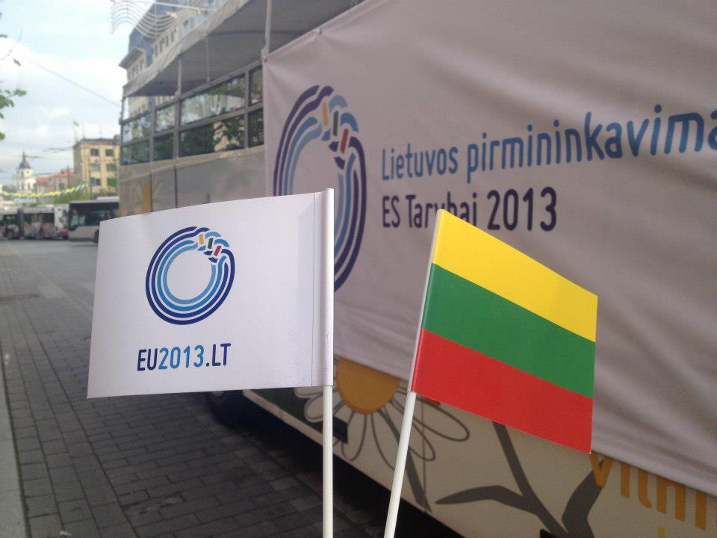
Thank you for your attention!

